Slide 1
27.3 2018, B2B 2018, Zlatá Koruna
Mezinárodní projekt ARTISTIC
Identifikace a zhodnocení nehmotného kulturního dědictví
ARTISTIC, CE 1152

Slide 2
O projektu
Projekt je zaměřen na identifikaci podporu a zhodnocení nehmotného kulturního dědictví
Projektu se účastní 11 partnerů z 8 zemí oblasti střední Evropy
V ČR jej realizuje Jihočeská hospodářská komora ve spolupráci s Jihočeskou centrálou cestovního ruchu

Slide 3
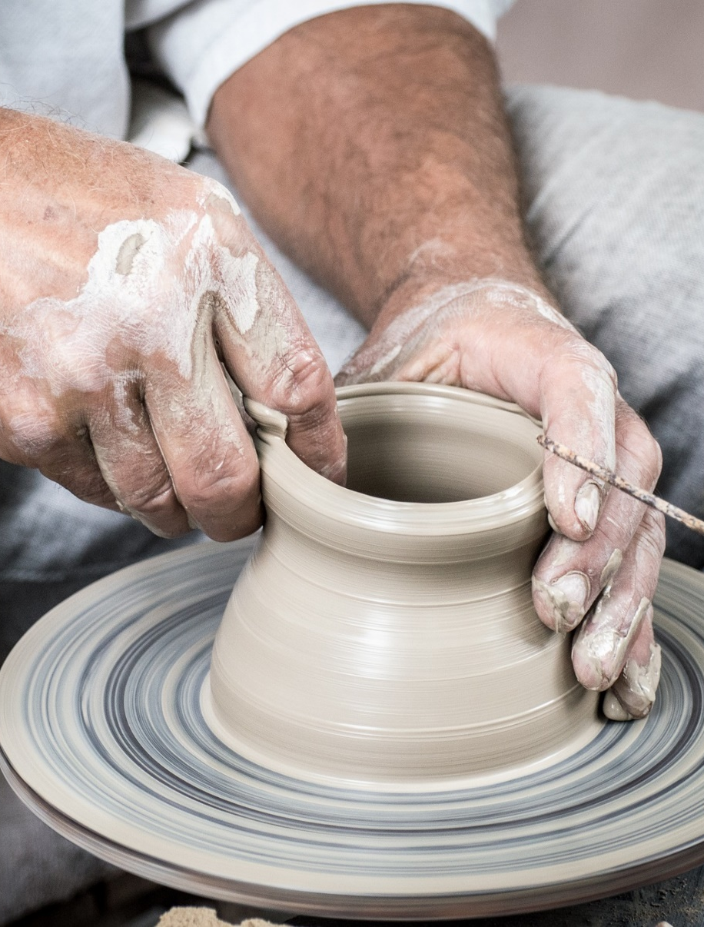
Co je Nehmotné kulturní dědictví?
Ústní tradice a vyjádření, včetně jazyka
Interpretační umění (např. tanec, divadlo, hudba)
Společenské zvyklosti, obřady a slavnostní události
Vědomosti a zkušenosti týkající se přírody a vesmíru
Dovednosti spojené s tradičními řemesly

Slide 4
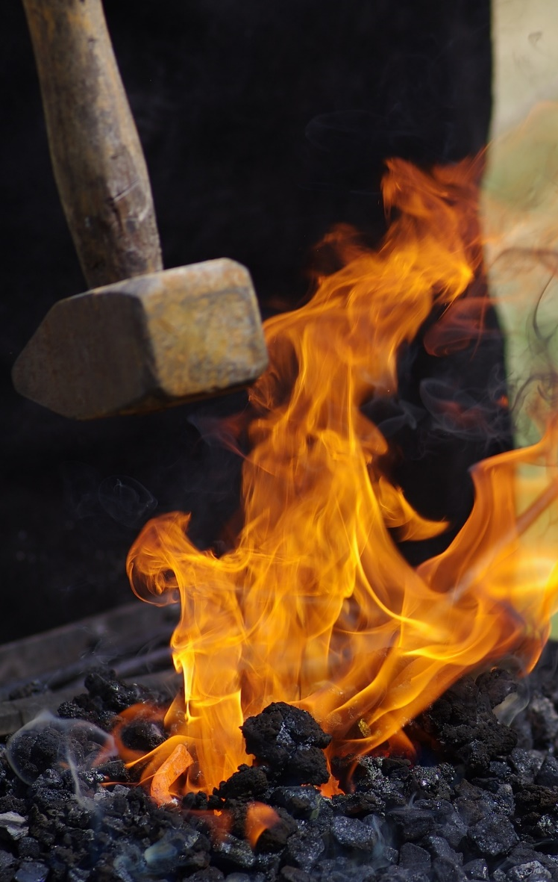
Cíle artistic
Propojení kulturních a finančních operátorů s obyvateli
Využití nehmotného kulturního dědictví ke vzniku nových podnikatelských aktivit (řemeslné dílny, slavnosti, apod.)
Podpora turistického ruchu v regionu (podpora venkovských oblastí)
Podpora zaměstnanosti v kraji

Slide 5
Co artistic nabídne
Příprava nástrojů pro zlepšení kompetencí kulturních operátorů (komunikace, duševní vlastnictví, financování)- workshop
Založení mezinárodní crowdfundingové platformy-workshop
Založení poradenské sítě – pomoc při přípravě business plánů a získání financování aktivit
Podpora pilotních záměrů
Ověření nových nástrojů financování – crowdfunding

Slide 6
Na koho se obrátit
Jihočeská hospodářská komora
Kontaktní osoba: Martin Bartuška
Husova 9, 370 01 České Budějovice
Email: bartuska@jhk.cz
Tel.: +420 601 085 079
Asociovaný partner
Jihočeská centrála cestovního ruchu
Kontaktní osoba: Monika Hienlová
http://www.interreg-central.eu/Content.Node/ARTISTIC.html
+

